Slide 1
Kompenzálás
Az eredő szakasz G_{E}(s) körfrekvencia függvénye alapján

Slide 2

A Bode diagram elemzése
A Bode diagram népszerű, mert papír – ceruza módszerrel is elfogadható pontossággal és munkaráfordítással megvalósítható a kompenzáló tag méretezése.
Méréssel felvett vagy mért értékekből identifikált esetben is alkalmazható.
Meg kell állapítani, hogy az eredő szakasz arányos vagy integráló jellegű.
Ez a fázismenetből lehetséges.
Meg kell állapítani, hogy mennyire egymáshoz közeliek az eredő szakasz időállandói.
Ez az amplitúdó menetből lehetséges.

Slide 3
Önbeálló eredő szakasz PI kompenzálás
Európai struktúra

Slide 4
Önbeálló eredő szakasz
A fázismenetből lehet meghatározni az önbeálló jelleget . (kellően alacsony körfrekvencián közel nulla a fázis-tolás )
Önbeálló jelleg esetén a PI a leggyakrabban alkalmazott kompenzáló struktúra, sok és/vagy egymáshoz közeli időállandó esetén PIDT1.
A zárt szabályozási kör túllendülésre való hajlama az eredő szakasz időállandóink számától valamint egymástól való távolságától, és ezzel összefüggésben a G₀(s) felnyitott hurok átviteli függvény fázistartalékától függ.

Slide 5
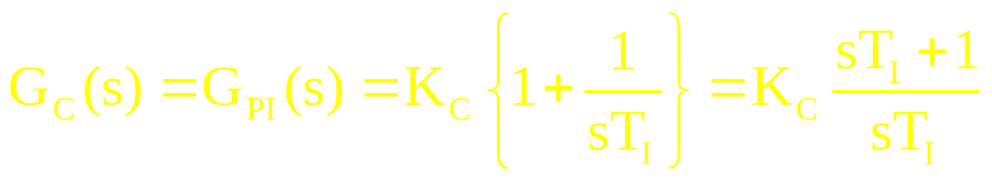
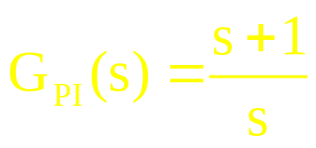
A PI kompenzáló tag átviteli függvénye
Két változó van.
Első lépésben a vizsgálathoz legyen K_{C} = 1, és T_{I} = 1 rad/sec.
PIDT kompenzáló tag esetén be kell tartani a
T_{I} > 4T_{D} és T_{D} > 5T feltételt.
A T_{I} túl nagy értéke lassítja a szabályozási kört..

Slide 6
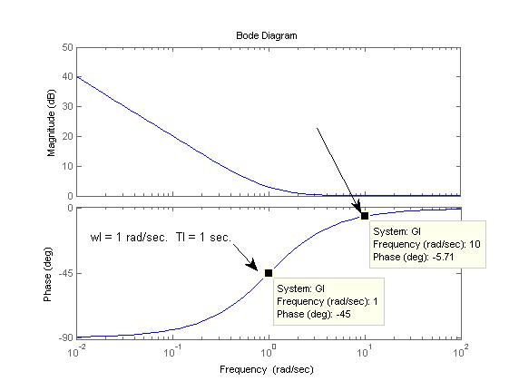
PI arányos, integráló tag
Az ω_{I} körfrekvencia tízszeres értékénél az amplitúdó átvitel közel 0, és a fázistolás -5,7°

Slide 7
PI kompenzálás elve az eredő szakasz körfrekvencia függvényéhez illesztés esetén
Válasszunk egy megfelelőnek tartott fázistartalékot!
Ököl szabály. Több egymáshoz közeli időállandó esetén 90°> pm > 60°;
Domináns időállandóval rendelkező szakasz esetén pm ~ 45°
pm: phase margin, fázistartalék
Az eredő szakasz fázismenetén meg kell keresni a választott fázistartalékhoz tartozó leendő ω_{C} vágási körfrekvenciát.
Ez a ps = pm + 5,7° - 180° fázistoláshoz tartozó körfrekvencia.
ps: phase shift, fázistolás
A K_{C} értéket úgy kell megválasztani, hogy a leendő ω_{C} vágási körfrekvenciánál legyen egységnyi a K₀ hurokerősítés.
A K_{C} = 1 értékkel definiált g0 hurokátviteli függvény amplitúdó átvitelének reciprok értéke a leendő ω_{C} vágási körfrekvencián lesz a tényleges K_{C}.

Slide 8
PI kompenzálás menete
Ábrázolni kell a Bode diagramját.
Az eredő szakasz fázismenetén meg kell keresni a
ps = pm + 5,7 - 180 fázistoláshoz tartozó körfrekvenciát.
Ennek a körfrekvenciának a tizede az ω_{I}, és az ω_{I} reciprok értéke a T_{I}.
Ábrázolni kell a Bode diagramját.
Ezen a g0 átviteli függvényen kell megkeresni a pm fázis-tartalékhoz tartozó körfrekvenciánál az amplitúdó erősítést
Ennek az erősítésnek a reciprok értéke legyen a K_{C} erősítés

Slide 9
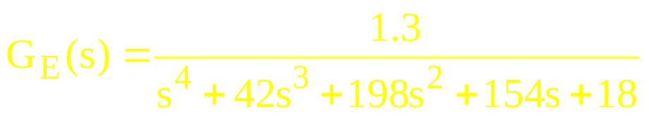

A mért értékekből identifikált LTI modell
Az identifikált modellből látszik az önbeálló jelleg
Ha ismert az egyenlet, akkor meghatározhatjuk az időállandóit is, de ezek általában már az idenfikálás során ismerté válnak.
Miután viszonylag közel vannak egymáshoz a legkisebb pólusok legyen a
A keresendő fázistolás értéke: ps° ≈ pm+5.7-180 ≈ -104.3

Slide 10
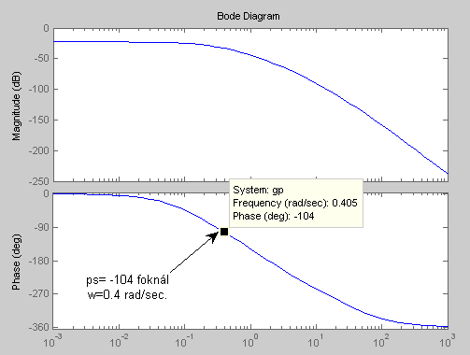
A G_{E}(s) Bode diagramja
Látható, hogy a kerekítés megengedett, de legyen dokumentálva!

Slide 11
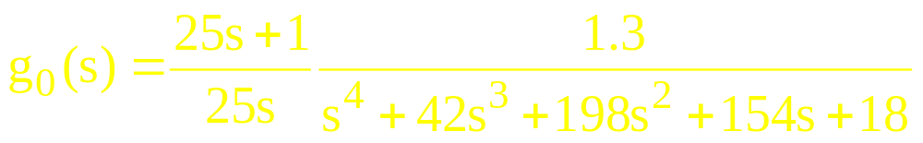
A T_{I} és a g₀ meghatározása
Az előbbi ábra alapján a 10w_{I} = 0.4 rad/sec., így w_{I} = 0.04 rad/sec.
T_{I} = 25 sec.
A g₀ hurokátviteli függvény:
A g0 hurokátviteli függvény Bode diagramján meg kell keresni a pm = 70°-hoz tartozó k_{C} hurokerősítést.

Slide 12
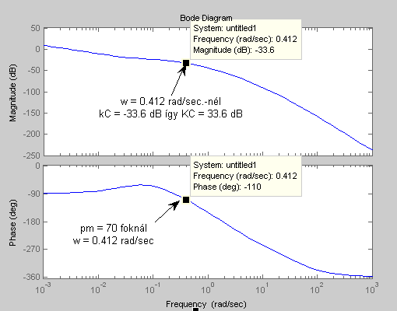
A g₀(s) Bode diagramja
A kompenzáló tag erősítése átváltva K_{C} = 47.9

Slide 13
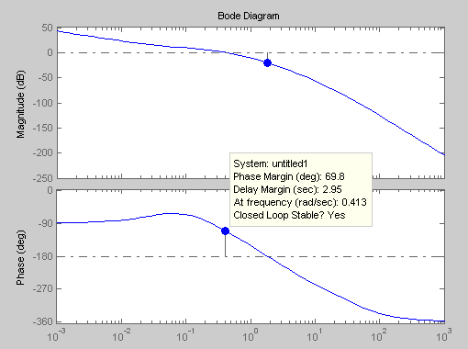
Ellenőrzésképp G₀(s) Bode diagramja
A kerekítési pontatlansággal meg van az előírt fázistartalék.

Slide 14
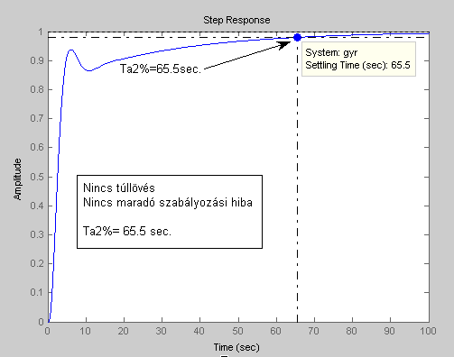
A zárt szabályozási kör átmeneti függvénye
Az integrálási idő túl nagy. A módszer finom hangolást igényel.

Slide 15
Integráló eredő szakasz PDT1 kompenzálás
Európai struktúra

Slide 16
Integráló eredő szakasz
A fázismenetből lehet meghatározni az önbeálló jelleget . (kellően alacsony körfrekvencián közel -90° a fázis-tolás )
Integráló jelleg esetén a leggyakrabban alkalmazott kompenzáló struktúra a P és PDT1, esetleg PIDT1.
A zárt szabályozási kör túllendülésre való hajlama az eredő szakasz időállandóink számától valamint egymástól való távolságától, és ezzel összefüggésben a G₀(s) felnyitott hurok átviteli függvény fázistartalékától függ.

Slide 17
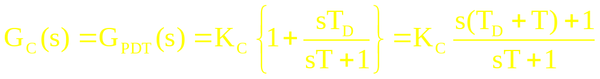
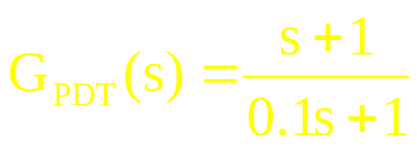
A PDT1 kompenzáló tag átviteli függvénye
Három változó van. Első lépésben a vizsgálathoz legyen K_{C} = 1, T_{D} = 0.9 rad/sec, és T = 0.1 rad/sec.
PDT1 kompenzáló tag esetén be kell tartani a T_{D} > 5T feltételt.

Slide 18
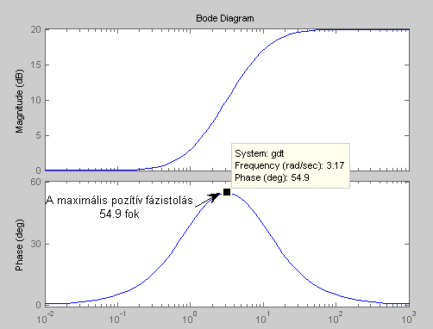
PDT1 arányos, differenciáló tag
A φ_{max} fázistolás az A_{D} differenciálási erősítéstől függ.
Jelen példában A_{D} = 9, és így φ_{max} = 54.9°.

Slide 19
PDT1 kompenzálás elve az eredő szakasz körfrekvencia függvényéhez illesztés esetén
Válasszunk egy megfelelőnek tartott fázistartalékot!
Ököl szabály. Több egymáshoz közeli időállandó esetén 90°> pm > 60°;
Domináns időállandóval rendelkező szakasz esetén pm ~ 45°
pm: phase margin, fázistartalék
Az eredő szakasz fázismenetén meg kell keresni a választott fázistartalékhoz tartozó leendő ω_{C} vágási körfrekvenciát.
Ez a ps = pm - 54,9° - 180° fázistoláshoz tartozó körfrekvencia.
ps: phase shift, fázistolás
A K_{C} értéket úgy kell megválasztani, hogy a leendő ω_{C} vágási körfrekvenciánál legyen egységnyi a K₀ hurokerősítés.
A K_{C} = 1 értékkel definiált g0 hurokátviteli függvény amplitúdó átvitelének reciprok értéke a leendő ω_{C} vágási körfrekvencián lesz a tényleges K_{C}.

Slide 20
PDT1 kompenzálás menete
Ábrázolni kell a Bode diagramját.
Az eredő szakasz fázismenetén meg kell keresni a
ps = pm - φ_{max} - 180 fázistoláshoz tartozó körfrekvenciát.
Ha A_{D} = 9 akkor ennek a körfrekvenciának a harmada az ω_{D}, és háromszorosa az ω_{T} . A reciprok értékeik a T_{D} és a T.
Ábrázolni kell a Bode diagramját.
Ezen a g0 átviteli függvényen kell megkeresni a pm fázis-tartalékhoz tartozó körfrekvenciánál az amplitúdó erősítést
Ennek az erősítésnek a reciprok értéke legyen a K_{C} erősítés

Slide 21
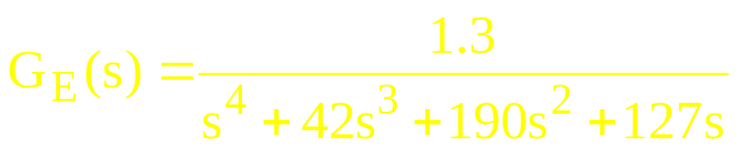

A mért értékekből identifikált LTI modell
Az identifikált modellből látszik az integráló jelleg
Ha ismert az egyenlet, akkor meghatározhatjuk az időállandóit is, de ezek általában már az idenfikálás során ismerté válnak.
Miután viszonylag közel vannak egymáshoz a legkisebb pólusok legyen a
A keresendő fázistolás értéke: ps° ≈ pm-φ_{max}-180 ≈
ps° ≈ 65 – 54.9 -180 = -169.9

Slide 22
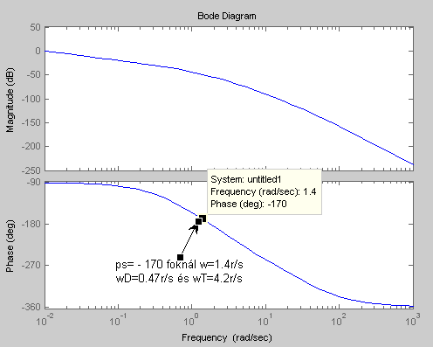
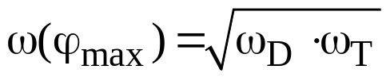
A G_{E}(s) Bode diagramja
Fontos! A konkrét adatok az A_{D} = 9 érték mellett érvényesek.

Slide 23
A T_{I} és a g₀ meghatározása
Az előbbi ábra alapján a w_{D} = 0.47 rad/sec. és w_{T} = 4.2 rad/sec.
és így T_{D} = 2.1 sec., és T = 0.24 sec.
A g₀ hurokátviteli függvény:
A g0 hurokátviteli függvény Bode diagramján meg kell keresni a pm = 65°-hoz tartozó k_{C} hurokerősítést.

Slide 24
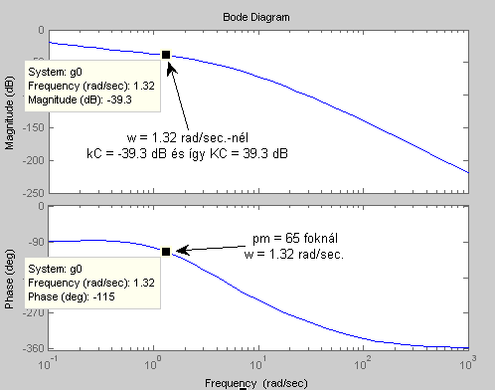
A g₀(s) Bode diagramja
A kompenzáló tag erősítése átváltva K_{C} = 92.3

Slide 25
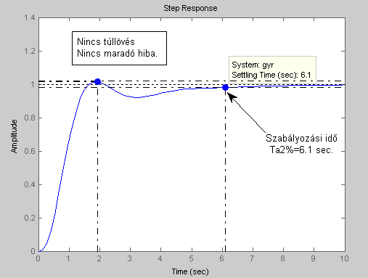
A zárt szabályozási kör átmeneti függvénye
Kivételesen nem igényel további hangolást.

